Slide 1
El bienestar (digital) en las organizaciones

Slide 2
Consideraciones previas

Slide 3



Identidad Digital
Autenticación:
-transaccional
-IT (herram)
Prevención:
-control de riesgos cibernéticos
-gerencia
Bienestar:
-sustentabilidad
-gobierno

Slide 4
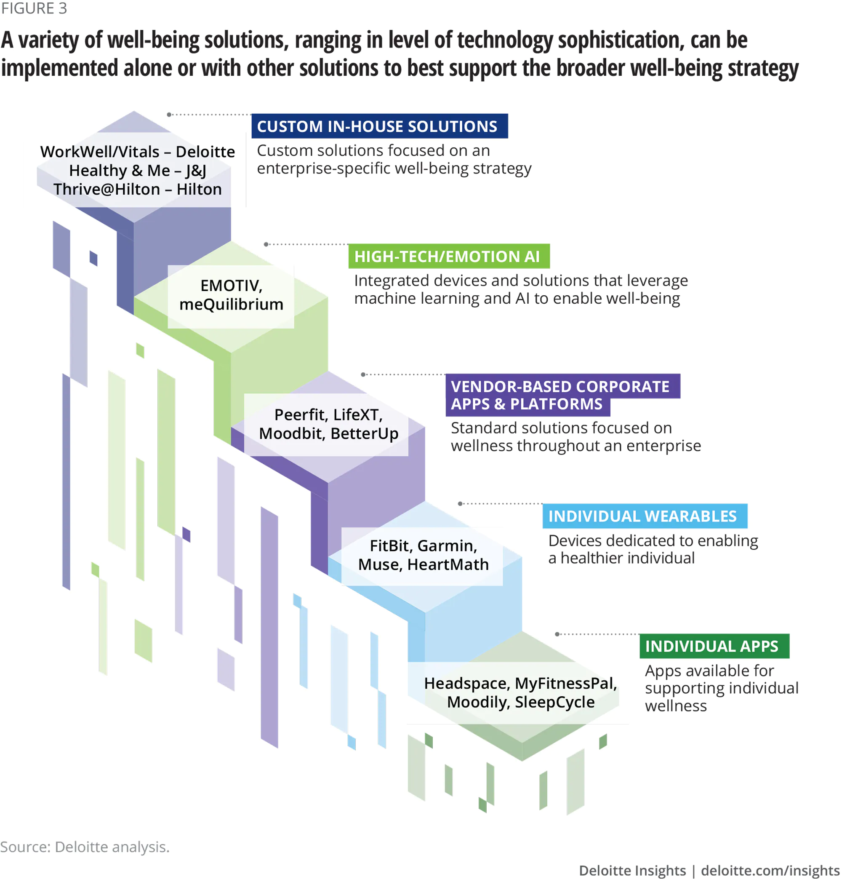
Herramientas digitales para la gestión del bienestar (para consumidores individuales y organizaciones)

Slide 5
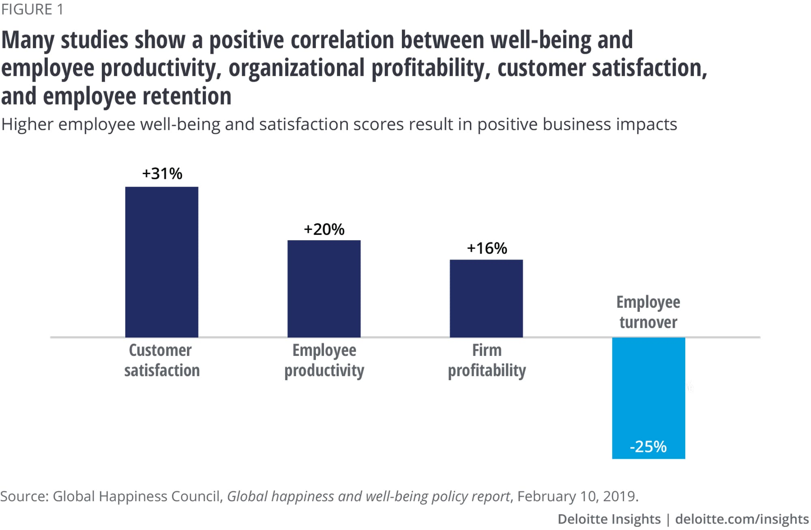
Existe una correlación positiva entre el bienestar digital, la productividad
y la retención de los empleados, las ganancias de las empresas, la satisfacción de los clientes

Slide 6
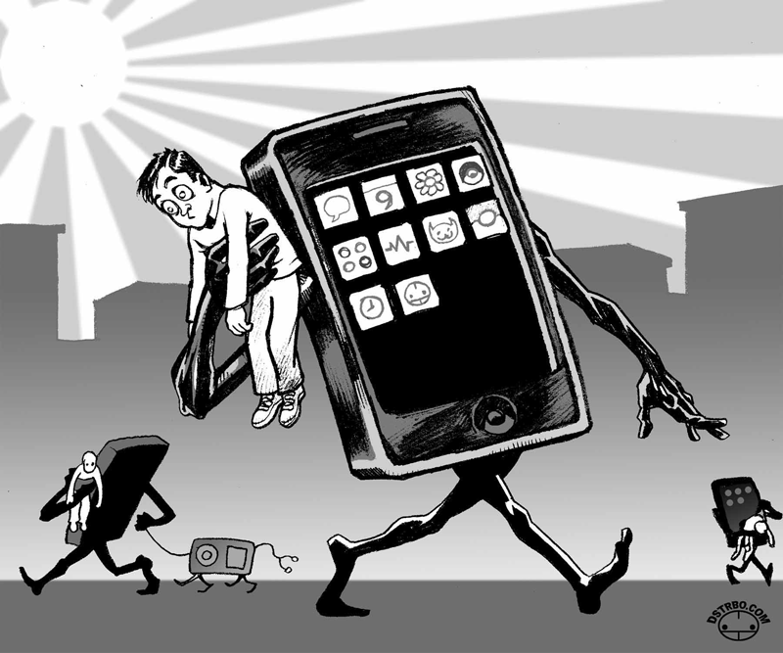
Transformación Digital
El cambio asociado con la aplicación de la tecnología digital en todos los ámbitos de la sociedad, que genera una transformación de la experiencia humana

Slide 7
Qué es lo primero que les viene a la mente cuando escuchan el término “bienestar digital?
Para algunos, puede ser una sobrecarga de correo electrónico, noticias falsas, pulseras de seguimiento de actividad física o la aplicación de Google que le permite "ver una imagen completa de sus hábitos digitales y desconectarse cuando lo desee". Hay muchas connotaciones, trayendo aspectos tanto positivos como negativos de la tecnología y cómo afecta nuestras vidas.

Slide 8
Trabajo en subgrupos
¿Qué es lo primero que les viene a la mente cuando escuchan el término bienestar digital?
Qué entienden por bienestar digital?
Búsqueda en internet, amalgamando perspectivas personales para una definición propia del grupo.
Reporte de 3 grupos (1 presencial y 2 virtuales).

Slide 9
Algunas definiciones de inicio
Bienestar digital: Capacidad de utilizar la tecnología digital para que nos ayude en nuestra vida y nos acerque a nuestros objetivos en lugar de distraernos, interrumpirnos o convertirse en un obstáculo. Tener el control de cómo usamos la tecnología nos permite aprovechar todo su potencial y sus ventajas. (Google)
Gestión organizacional del bienestar digital de las partes interesadas: conjunto de prácticas compartidas orientadas a generar las condiciones que permitan a todos las partes interesadas crear y mantener una relación saludable con la tecnología

Slide 10
Disgresiones previas
-“¿Qué es, pues, el bienestar digital? Si nadie me lo pregunta, lo sé; pero si quiero explicárselo al que me lo pregunta, no lo sé.
Bien-estar y “bien-estando”
Estoy bien, me siento bien
Dimensiones del bienestar: físico, emocional, mental, social
Transgresión digital (a partir de la dilución de los límites entre las vidas digitales (laboral y personal). Ausentismo presencial

Slide 11
Tecnología, moral y ética
Tecnología de uso dual (infierno y paraíso)
Debates
  Las tecnologías no son ni buenas ni malas. Los juicios éticos no son aplicables a las tecnologías, sino al uso que hacemos de ellas
  Plantear que nadie es culpable de nada, que simplemente hay un fenómeno natural llamado tecnología que llega y nos quita el trabajo es absolutamente reaccionario, porque pretende hacer una catástrofe natural de lo que es un fenómeno social, que, como tal, puede gestionarse de forma diferente. (Manuel Castels)
Atravesamiento de la Economía. Modelo hegemónico neoliberal capitalista
Moral de la era tecnológica y ética del “sujeto” expuesto a la tecnología y responsable por la toma de decisiones tecnológicas

Slide 12
Network of wellbeing (NOW)
Nuestra comprensión del bienestar es:
Inclusiva, porque todos merecen tener el mismo acceso a las cosas que respaldan nuestro bienestar.
Colectiva, porque no podemos tener bienestar solos: nuestro bienestar depende de nuestras relaciones y las comunidades en las que vivimos y trabajamos.
Sistémica, porque el bienestar debe integrarse en nuestras economías, políticas gubernamentales y en toda la sociedad en general.
Sostenible, porque el bienestar humano depende de la salud a largo plazo del mundo natural.

Slide 13
Mis limitaciones para este análisis
Mi postura frente a los medios digitales y las redes sociales consiste en abstenerme de ellas tanto como me sea posible
Reconozco que esta abstención se hace cada vez más difícil, porque las aplicaciones son cada vez más herramientas necesarias para las interacciones de nuestra vida cotidiana
Trato de usar lo menos posible el celular. La carga de batería me dura entre 4 y 5 días
Trato de utilizar la menor cantidad posible de aplicaciones. Así y todo tengo 40 en mi pantalla
Utilizo Whatsapp, Telegram y el correo electrónico para comunicarme
No soy miembro de redes sociales, uso un poco Linkedin, Academia.edu, casi nada FB, no tengo Instagram ni TikTok ni Twitter ni Tinder
Me informo principalmente a través de los sitios web, de newsletters y de alertas de algunos periódicos importantes de mi país y del mundo
Estoy suscripto a numerosas publicaciones con contenidos referidos a mi vida profesional y académica (organización, estrategia, PSO, diseño, sustentabilidad y otros)

Slide 14
Temas relacionados para seguir indagando
El bienestar digital como propuesta de valor de la organización al sujeto. Segmentación de la noción de bienestar digital por grupos etarios y por niveles jerárquicos
Conciliación vida laboral – vida personal
Calidad de vida laboral
Riesgos psicosociales en el trabajo
Teletrabajo y bienestar digital
Formación digital organizacional y bienestar digital personal. Asimilación y acomodación
El bienestar digital como analizador de la relación sujeto – organización. Contrato psicológico
Transgresiones digitales en el trabajo por parte de la organización y del sujeto. Montos de transgresión tolerables

Slide 15
Tensiones básicas elegidas para el análisis

Slide 16
Tensiones principales – Esquema básico de análisis
Bienestar digital
Autogestión del
bienestar digital
(ABD)
Gestión organizacional
del bienestar digital
(GOBD)
Impulso
Persona
Impulso
Organización
Autogestión de las
capacidades digitales
(ACD)
Gestión organizacional
de las capacidades digitales
(GOCD)
Efectividad

Slide 17
Trabajo en subgrupos
Línea I: En el marco de la transformación digital que se está operando en la educación en general, qué competencias creen ustedes que necesitan desarrollar para desempeñarse eficientemente en sus facultades o universidades? (si quieren, pueden elegir entre las perspectivas de los estudiantes, docentes o gestores). Cuadrante de la autogestión de las capacidades digitales (ACD) para la efectividad de la organización (en el marco de la transformación digital)
Línea II: ¿Que harían ustedes si fueran designados como “Responsable de Bienestar Digital” de sus facultades o universidades? Cuáles serían las partes interesadas? Cuál sería su misión, sus funciones y responsabilidades? Pueden ensayar un esbozo de plan de acción inicial? Cuadrante de la gestión por parte de la organización del bienestar digital de sus partes interesadas (GOBD)

Slide 18
Tensiones principales – Esquema básico de análisis
Bienestar digital
ABD
Libre albedrío – Seguridad
Capacidad reflexiva y
pensamiento crítico
GOBD
Rac. Económica – Rac. Social
Neces.
propias
Neces.
equipo
Impulso
Persona
Personalización
Impulso
Organización
Actor
Personaje
Estandarización
GOCD
Fines - medios
Máquina – Hombre
Automatización, IA
ACD
Conocimiento – usufructo
Formación permanente
Efectividad

Slide 19
Marcos conceptuales de análisis

Slide 20
Instituciones
Ecosistemas
Organizacionales
Digitales
Comunidades
Sujetos
Situación
Grupos
Organizaciones
Plataformas
Redes Sociales

Slide 21
Contextualización: transformación y cambio
La transformación
  es global: es todo el conjunto afectado lo que se transforma
  se extiende en la duración —es progresiva y continua, siempre necesita un desarrollo, o, dicho de otra manera, un proceso
  no remite a un sujeto designado, sino que procede discretamente, por influencia, de una manera envolvente, cargada de sentido y penetrante
  Entonces la transformación no se ve, sólo se ven los resultados
La acción (gestión del cambio)
  es momentánea, aun si ese momento puede durar mucho tiempo
  es local: ocurre aquí y ahora
  remite explícitamente a un sujeto, que puede ser colectivo

Slide 22
POT y bienestar
Organizaciones “sanas” :procuran simultáneamente la eficacia de la organización y el bienestar de las personas que la componen
  Eficacia de la organización: dimensión de la gestión para llevar adelante los propósitos haciendo el mejor uso de las capacidades existentes
  Bienestar de las personas: medida en términos de
    Adaptación activa a la realidad (Pichon Riviere)
    Movimiento de apropiación del acto (Mendel)
Análisis organizacional: dominio de intervenciones psicosociales que abordan las contradicciones que enfrentan las organizaciones en procura del logro simultáneo de la efectividad organizacional y el bienestar de los miembros que la componen
Relación individuo – organización: complementaria y antagónica simultáneamente

Slide 23
Gestión organizacional del bienestar digital (GOBD)
Conjunto de prácticas compartidas orientadas a generar las condiciones que permitan a todos los grupos interesados crear y mantener una relación saludable con la tecnología digital

Slide 24
Usted está siendo observado: Puntuación de productividad digital (NYT – 220814)
En los trabajos con salarios más bajos, el monitoreo ya es omnipresente: no solo en Amazon, donde las mediciones segundo a segundo se hicieron notorias, sino también para los cajeros de Kroger, los conductores de UPS y millones de personas más.
Ahora, el monitoreo de la productividad digital también se está extendiendo entre los trabajos administrativos y los roles que requieren títulos de posgrado. Muchos empleados, ya sea que trabajen de forma remota o en persona, están sujetos a rastreadores, puntajes, botones de "inactividad" o simplemente registros que se acumulan constantemente.
Los empleados de UnitedHealth Group pueden perder aumentos o bonificaciones si tienen poca actividad en el teclado. Algunos radiólogos tienen marcadores en las pantallas de sus computadoras que comparan su tiempo de “inactividad” con el de sus colegas. En Nueva York, el sistema de tránsito les ha dicho a algunos empleados que pueden trabajar de forma remota un día a la semana si aceptan ser monitoreados a tiempo completo.

Slide 25
El bienestar digital como parte de la responsabilidad social
Responsabilidad social: Institución, en una organización, de un conjunto específico de prácticas orientadas a promover la satisfacción de las necesidades sociales de los miembros de su comunidad y de los integrantes de la organización
Inteligencia social organizacional: Cualidades esenciales y parámetros de diseño de una organización que constituyen un potencial para favorecer el desarrollo de las competencias necesarias para el ejercicio efectivo de la responsabilidad social

Slide 26
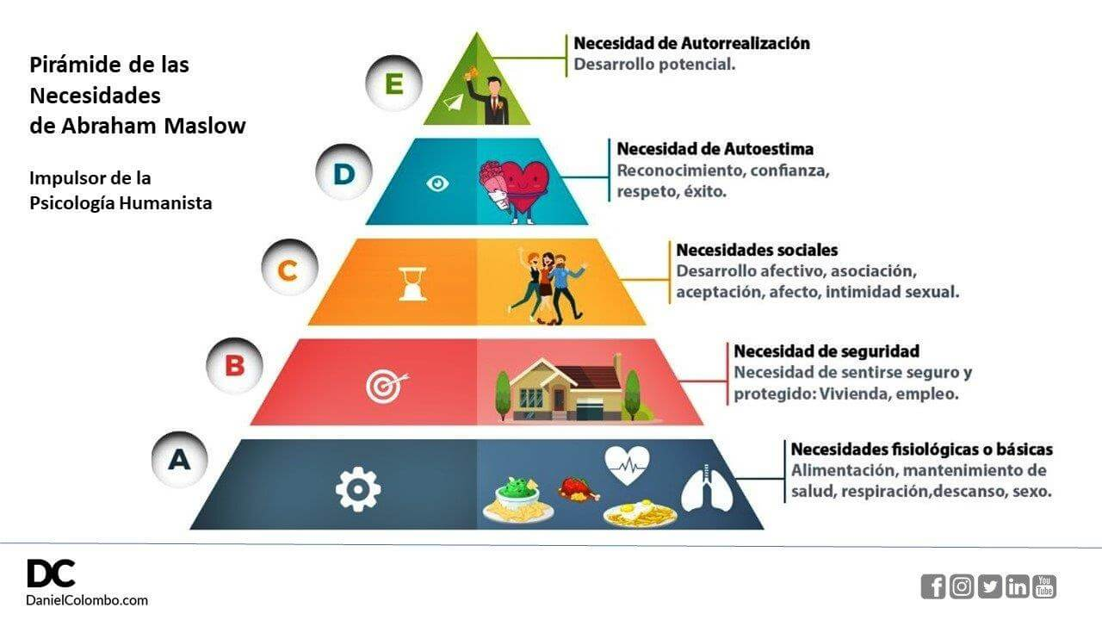

Slide 27
Requisitos básicos para la RSE
Constancia de propósito
Continuidad de las acciones
Adecuación entre objetivos y recursos
Rendición de cuentas
Abordaje de las tensiones y contradicciones, evitando mensajes contradictorios

Slide 28
Indicadores para distinguir un gobierno socialmente inteligente
Una historia evolutiva plausible y sostenible para la satisfacción de las necesidades sociales.
Operaciones organizacionales identificables que permiten el desempeño de la función social que se considera esencial.
La codificación de tal función social y de sus operaciones en un sistema de símbolos (objetivos y alcances, valores y principios).
Un desarrollo bien diferenciado y un conjunto definible de actuaciones sociales que indiquen un “estado final” (existencia de grupos que suponen una especialización de las actividades y de las mediaciones institucionales).

Slide 29
Diseño de políticas para un programa de bienestar digital
Parámetro |  | Perfil
Necesidad | Organización |  |  |  |  |  | Empleado
Impulso | Organización |  |  |  |  |  | Empleado
Prácticas | Generalizadas |  |  |  |  |  | Segmentadas
Criterio de segmentación | Familias organizacionales |  |  |  |  |  | Clases institucionales
Participación de las partes interesadas en el diseño | Consulta |  |  |  |  |  | Decisión
Enfoque | Curación |  |  |  |  |  | Prevención
Supuestos básicos (McGregor) | Teoría X |  |  |  |  |  | Teoría Y

Slide 30
Áreas de trabajo, entorno y actividad
Información útil sobre el estado de los trabajadores y sus niveles emocionales. Proporciona información sobre el entorno de trabajo:
Bienestar
La ansiedad.
Burnout.
El estrés.
Compromiso.
Motivación.
Emociones predominantes (se pueden medir hasta 32 emociones diferentes).
Índice de bienestar.
Cálculo de los datos del nivel de rendimiento correlacionados con el entorno de trabajo.
https://kopernica.io/recursos-humanos-2-rendimiento-seguridad-y-bienestar/?lang=es

Slide 31
Control del riesgo
Además de los recursos técnicos, una buena parte de los riesgos laborales depende directamente del estado mental de los trabajadores y de sus comportamientos. Si un trabajador no está en condiciones físicas y mentales adecuadas en un trabajo, el potencial de riesgo aumenta. Al supervisar cada puesto de trabajo, Kopernica puede detectar esas condiciones y evaluarlas para proporcionar las advertencias adecuadas:
Predicción del nivel de riesgo a través de la medición de actitudes y comportamientos laborales. El aprendizaje profundo se centró en la predicción del nivel de riesgo basado en los estados emocionales:
  Somnolencia.
  La ira.
  La ansiedad.
  Nivel de atención.
  Estado de ánimo de las voces.
https://kopernica.io/recursos-humanos-2-rendimiento-seguridad-y-bienestar/?lang=es

Slide 32
Posiciones de la gestión del bienestar digital en la organización (Fuente: S. Zadek)
Defensiva (no es responsabilidad nuestra)
Normativa (haremos lo mínimo requerido)
Gerencial (es negocio, aumenta la productividad)
Estratégica (nos proporciona una ventaja competitiva)
Cívica (nuestros valores nos impulsan a que todos lo cumplan)

Slide 33
Autogestión de las capacidades digitales (ACD)
Nuevas competencias

Slide 34
MARCO EUROPEO DE COMPETENCIA DIGITAL
Áreas de Competencia | Competencias
1. Información y alfabetización de datos | 1.1 Búsqueda y filtro de datos, información y contenido digital
 | 1.2 Evaluación de datos, información y contenido digital
 | 1.3 Manejo de datos, información y contenido digital
2. Comunicación y colaboración | 2.1 Interactuar a través de tecnología digital
 | 2.2 Compartir a través de tecnología digital
 | 2.3 Participar con la ciudadanía a través de tecnologías digitales
 | 2.4 Colaborar a través de tecnologías digitales
 | 2.5 Netiqueta
 | 2.6 Manejo de identidad digital
3. Creación de contenido digital | 3.1 Desarrollo de contenido digital
 | 3.2 Integrar y re elaborar contenido digital
 | 3.3 Conocer sobre Derechos de autor y licencias
 | 3.4 Conocer sobre programación
4. Seguridad | 4.1 Proteger dispositivos
 | 4.2 Proteger datos personales y privacidad
 | 4.3 Proteger la salud y el bienestar
 | 4.4 Proteger el ambiente
5. Solución de problemas | 5.1 Solución de problemas técnicos
 | 5.2 Identificar necesidades y respuestas tecnológicas
 | 5.3 Uso creativo de tecnologías digitales
 | 5.4 Identificar brechas en la competencia digital
https://epale.ec.europa.eu/es/content/marco-europeo-de-competencias-digitales-digcomp

Slide 35
Indicadores seleccionados de riesgos y oportunidades de la transformación digital para varias dimensiones del bienestar de las personas
Dimension |  | Indicadores | Oportunidad o Riesgo
Accesos y uso de TIC | 1 | Acceso a infraestructura digital | Oportunidad
 | 2 | Uso de Internet | Oportunidad
 | 3 | Diversidad del uso de Internet | Oportunidad
 | 4 | Desigualdad en el uso de Internet | Riesgo
Educación y Habilidades | 5 | Habilidades Digitales | Oportunidad
 | 6 | Brecha de Habilidades digitales | Riesgo
 | 7 | Recursos Digitales en el colegio | Oportunidad
 | 8 | Profesores con habilidades de TIC | Riesgo
 | 9 | Cursos On Line | Oportunidad
Ingresos y riqueza | 10 | Premios salariales asociados con habilidades digitales | Oportunidad
 | 11 | Consumo On line | Oportunidad
 | 12 | Venta de bienes y servicios On Line | Oportunidad
Trabajo y ganancias | 13 | Empleo en industrias de información | Oportunidad
 | 14 | Busqueda de trabajo On Line | Oportunidad
 | 15 | Trabajos en riesgo de automatización | Riesgo
 | 16 | Menor tensión laboral extendida asociada con trabajos intensivos por computadora | Riesgo
 | 17 | Estrés laboral asociado con trabajo intenso por computadora | Riesgo
Balance Trabajo-Vida | 18 | Ingreso del teletrabajo | Oportunidad
 | 19 | Preocupaciones sobre el trabajo cuando no se está trabajando asociado a trabajos intensivos por computadora | Riesgo
Salud | 20 | Realización de citas médicas On Line | Oportunidad
 | 21 | Acceso a información sobre salud On line | Oportunidad
 | 22 | Uso extensivo de internet entre niños | Riesgo
Conexiones Sociales | 23 | Utilización de redes sociales | Oportunidad
 | 24 | Niños experimentando acoso cibernético | Riesgo
Gobierno y compromiso cívico | 25 | Personas expresando opiniones On Line | Oportunidad
 | 26 | Individuos interactuando con autoridades públicas On Line | Oportunidad
 | 27 | Disponibilidad de datos gubernamentales | Oportunidad
 | 28 | Individuos excuidos de gobiernos electrónicos debido a falta de habilidades | Riesgo
 | 29 | Exposición a desinformación | Riesgo
Calidad Ambiental | 30 | Desperdicio electónico generado per capita | Riesgo
Seguridad Personal | 31 | Individuos experimentando amenazas de seguridad cibernetica | Riesgo
 | 32 | Individuos experimentando abuso de información personal | Riesgo
Bienestar del sujeto | 33 | Ganancia de satisfacción de vida asociado al acceso a internet | Oportunidad
Nota: EL acceso y uso de TIC no es una dimensión del bienestar de la estructura de OECD per se. Sin embargo, tener acceso a tecnología digital pre condiciona los posibles impactos en las dimensiones de bienestar.

Slide 36
Necesidades de formación
Asignación de sentido
Inteligencia social
Pensamiento innovador y adaptativo (asimilación y acomodación)
Competencia intercultural
Pensamiento computacional (entender la lógica de las TICs)
Alfabetización en nuevos medios
Transdisciplinariedad
Capacidad de diseño
Gestión de la sobrecarga cognitiva (atención)
Colaboración en entornos remotos
Fuente: Rheingold

Slide 37
Capacidades básicas (Rheingold)
Atención
Participación
Cooperación
Consumo crítico y detección de “basura”
Conciencia de red (network awareness)

Slide 38
Autogestión del bienestar digital (ABD)
Capacidad de utilizar la tecnología digital para que nos ayude en nuestra vida y nos acerque a nuestros objetivos en lugar de distraernos, interrumpirnos o convertirse en un obstáculo. Tener el control de cómo usamos la tecnología nos permite aprovechar todo su potencial y sus ventajas. (Google)

Slide 39
Componentes de la Inteligencia Social (Gardner)
Competencias intrapersonales | Competencias interpersonales
Conciencia de sí | Empatía
Auto-regulación | Influencia
Motivación | Resolución de conflictos
Pensamiento sistémico | Comunión

Slide 40
Bienestar digital
Comprensión de los beneficios y riesgos de la interacción digital en relación con las necesidades de salud y bienestar”.
La capacidad de
  velar por la salud personal, la seguridad, las relaciones y la conciliación en entornos digitales;
  utilizar herramientas digitales en procura de objetivos personales (por ejemplo, salud y estado físico) y participar en actividades sociales y comunitarias;
  actuar con seguridad y responsabilidad en entornos digitales;
  negociar y resolver conflictos;
  gestionar la carga de trabajo digital, la sobrecarga y la distracción;
  actuar con preocupación por el entorno humano y natural al utilizar herramientas digitales.
https://digitalcapability.jiscinvolve.org/wp/2019/09/03/defining-digital-wellbeing/

Slide 41
Desintoxicación digital
La desintoxicación digital se ha convertido en una forma abreviada de tomarse un descanso y otros actos de uso autolimitado de los medios.
3 motivos principales para tomar un descanso digital.
  Estar presente
  Productividad
  Salvaguardar la privacidad
Formas de autorrestringir el uso de los medios en línea. Una distinción simple es entre los métodos para regular el comportamiento y para regular la tecnología. Muchos hacen una combinación de ambos.
  La regulación del comportamiento se realiza limitando los tiempos y lugares donde se utilizan los medios digitales o los teléfonos inteligentes
  La regulación de la tecnología se hace utilizando las herramientas disponibles para limitar la oferta de las aplicaciones. Por ejemplo, se desactivan notificaciones y se bloquean sitios. El modo avión es una forma rápida de desconectarse, mientras que aplicaciones como Forest, Moment y Hold bloquean el acceso o recompensan el tiempo sin conexión. Se limpian y ordenan los dispositivos, se eliminan aplicaciones, se limitan listas de amigos, se cancelan suscripciones y se desactivan cuentas de redes sociales. Algunos vuelven a su antiguo Nokia.
Syvertsen, T. The pleasure, the pain and the politics of a digital detox

Slide 42
Perspectiva crítica

Slide 43
Perspectiva crítica (Habermas)
Tres tareas
Entender (reconocer el origen social de la realidad organizacional)
Criticar (cómo se legitiman las estructuras de significación)
Educar (auto-formación a traves de la construcción de realidades organizacionales alternativas)

Slide 44
3 intereses constitutivos del conocimiento (Habermas)
Técnicos. Dominio. Control y manipulación del medio ambiente. Predicción y control. Ciencias analíticas y empíricas. Actitud objetivante (persona ante las cosas).
Prácticos. Comprensión. Encuentro con otros sujetos parlantes y actuantes (interacción). Ciencias hermenéuticas. Actitud participativa (persona entre personas).
Emancipatorios. Reflexión y crítica. Incorporación del proceso de la crítica a través de la auto-reflexión. Ciencias críticas y evolución social progresista. Asumen la capacidad del sujeto para emanciparse de coacciones políticas e ideológicas objetivantes, a través de la auto-reflexión producida discursivamente.

Slide 45
Efectos deseables de la gestión organizacional del bienestar digital
un clima de seguridad cuando se satisfacen las necesidades “técnicas” de las partes interesadas
un espacio de libertad que se corresponde con las reglas de equidad y reciprocidad asociadas a la satisfacción de las necesidades “prácticas” de participación de las partes interesadas
una dinámica de progreso que contribuye al establecimiento de vínculos comunitarios orientados a la “emancipación” y a la consecución de un proyecto social.

Slide 46
Estrategias
sociales
Proyecto comunitario
Dinámica de progreso
Asistencia
Paritarismo
Espacio de libertad
Clima de seguridad

Slide 47
Discurso de la RSE: pretensiones de validez
Pretensión
Verdad (coherencia) | Operaciones organizacionales identificables que permiten la gestión efectiva del bienestar digital Coherencia expresiva
Rectitud | Legitimidad de las autoridades Responsabilidad exigible y rendición de cuentas. Transparencia de la información acerca de la gestión del bienestar digital. Institución del marco axiológico: inclusión, cooperación, cuidado, sostenibilidad
Confianza | Decisión política: Un acuerdo sobre la definición del bienestar digital, sus objetivos y alcances, mecanismos de consulta y participación de todos las partes interesadas, construcción de redes internas y externas de bienestar digital para navegar solidariamente la transformación digital en curso. Una historia evolutiva plausible y sostenible para el logro del bienestar digital
Inteligibilidad | La codificación del bienestar digital y de sus operaciones en un sistema de símbolos (objetivos y alcances, roles, procesos y sistemas)

Slide 48
Bases para un ethos tecno-humano
Gestionar de la tensión entre la efectividad del sistema (en cualquier nivel de recursividad) y la libertad de los humanos
Gestionar el monto mínimo de tecnología que genere el máximo número de alternativas para la acción humana
Promover y mantener la capacidad de elección tecnológica de los humanos
Acompañar la utilización de la tecnología con la comprensión acerca de su impacto sobre la propia existencia y sobre la de los demás

Slide 49
Referencias
https://f.hubspotusercontent30.net/hubfs/3302284/eBook%20%E2%80%94%20Familias%20%E2%80%94%20Educacio%CC%81n%20y%20bienestar%20digital.pdf
https://blog.pearsonlatam.com/columna-de-opinion/gestion-emocional-docente-en-transicion-hacia-la-educacion-digital
https://ec.europa.eu/programmes/erasmus-plus/project-result-content/eab5911c-50ac-479e-8070-2e7fa9b942db/DWE-Compendium_Spanish.pdf
https://asat.ar/bienestar-digital-en-equipos-remotos/

